Slide 1
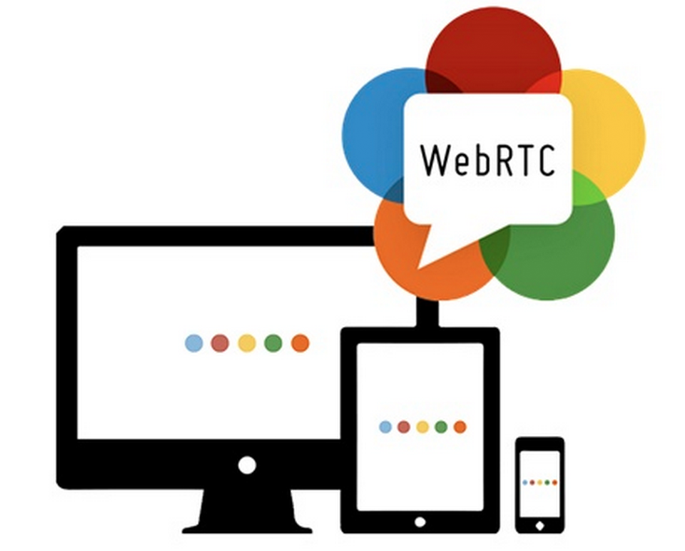













강의 스트리밍
온라인 IDE
튜터 봇

Slide 2
강의 구매 및 등록

